Slide 1

第十二部分：微分方程
😐
习题课

Slide 2
第十二部分 微分方程
一 重点与难点：
1. 什么是微分方程？常微分方程？线性微分方程？微分方程的阶？
2. 微分方程的通解与特解有什么相同点和区别？
3. 熟练掌握几类一阶微分方程的解法. 两类方程的推广*.
4. 掌握三种可降阶的高阶微分方程的解法.
5. 什么是线性微分方程？线性微分方程的解的结构是怎样的？
6. 熟练掌握二阶常系数齐次线性微分方程的特征根求法.
7. 掌握（自由项为多项式、指数函数、正弦函数及余弦函数的积
与和的）二阶常系数非齐次线性方程的特解的待定系数法.
8. 会用微分方程解决简单的几何与物理应用问题.
二 例题与练习
1. 判断是非（是：√；非：×） 2. 选择题
3. 判断方程类型并给出解法 4. 综合练习

Slide 3



一、重点与难点：
1. 什么是微分方程？常微分方程？怎样确定微分方程的阶？
什么是线性微分方程？
微分方程就是联系自变量、未知函数以及它的导数的方程。
在微分方程中，若自变量的个数只有一个，称这种微分方
程为常微分方程。(若自变量的个数有两个或两个以上，称
偏微分方程。)
微分方程中出现的未知函数最高阶导数的阶数叫微分方程
的阶。
· · · 
若微分方程中的未知函数及其各阶导数都是一次的，称方
程是线性微分方程。
· · · 

Slide 4

2. 微分方程的通解与特解有什么相同点和区别？
如果函数 y=ϕ(x)代入微分方程 后，使它成为一个恒等
式，称函数 y=ϕ(x)为微分方程的解。
如果微分方程 的解中含有任意常数，而且(独立的)任意
常数的个数与方程的阶数相同，这种解叫微分方程的通解。
如果给了初始条件（或其它定解条件），确定了微分方
程通解中的任意常数，就得到微分方程的特解。
通解与特解都是微分方程的解。
通解是函数族，特解是该函数族中的一个函数。
通解不一定是微分方程的全部解。但是，对线性方程，
其通解就是方程的全部解。
.

Slide 5
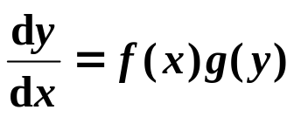
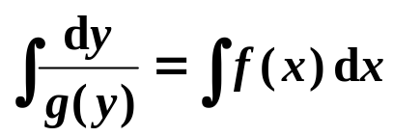
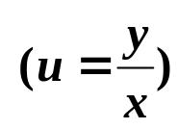


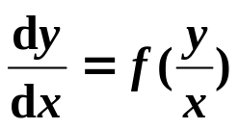
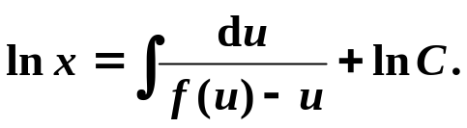
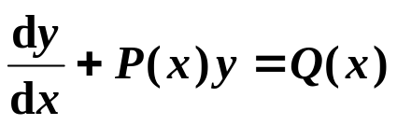
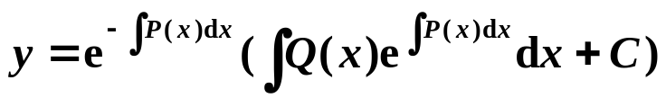

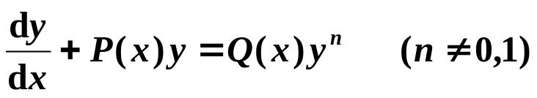
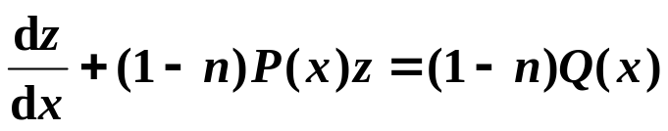
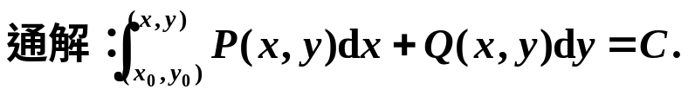

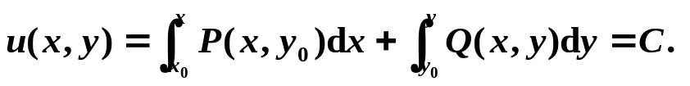

3. 几类一阶微分方程的解法
.
.
方 程 类 型
解 法 及 解 的 表 达 式
.
(1) 变量可分离的方程 (简称“可”)
.
分离变量，两边积分
.
.
.
.
.
.
.
(2) 齐次方程 (简称“齐”)
化为“可”
(3) 一阶线性方程 (简称“一”)
用常数变易法，
得通解：
(4) 伯努利方程 (简称“贝”)
化为“一”：
(5) 全微分方程 (恰当方程)
或

Slide 6
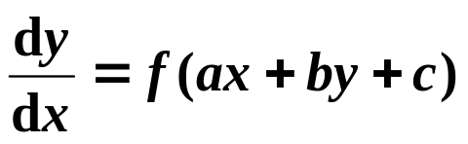

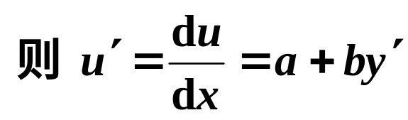

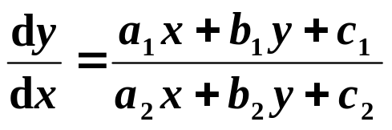
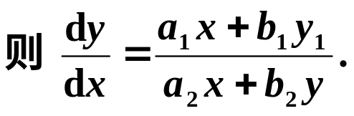

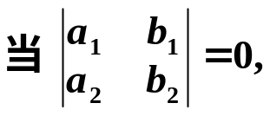
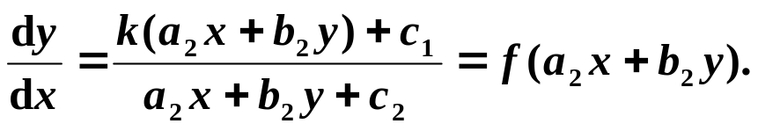

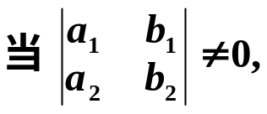
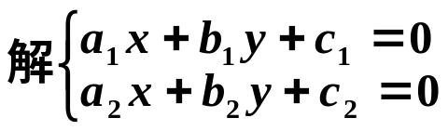

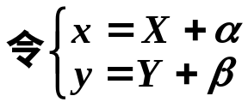
上述两类方程的推广* ：
1º 可化成“可”的方程：
.
.
.
.
.
化成“可”.
2º 可化成“齐”的方程：
为“齐”.
为1º.

Slide 7
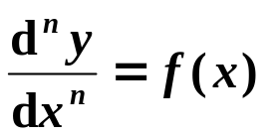
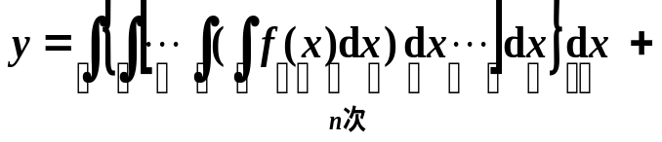







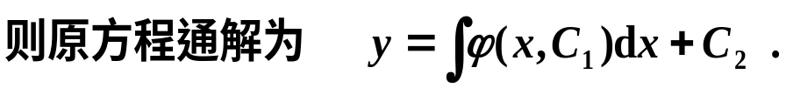
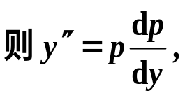

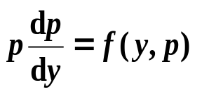


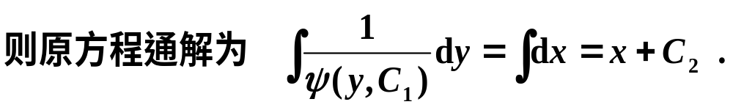
4. 三种可降阶的高阶微分方程的解法
.
.
方 程 类 型
解 法 及 解 的 表 达 式
.
.
.
连续积分 n 次，可得通解：
.
.
.
· · · (1)
（转y为自变量）.
原方程化为：
· · · (2)

Slide 8




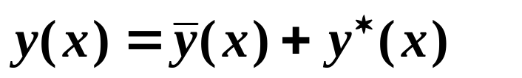
5. 线性微分方程解的结构：
.
.
(1) 线性齐次方程：
· · · (2)
若具有n个线性无关的特解：
(2) 线性非齐次方程：
· · · (1)

Slide 9













6. 二阶常系数齐次线性方程的解法
特 征 方 程
齐次线性方程
特 征 根
特征方程判别式
两个不等实根
通解：
两个相等实根
.
.
.
一对共轭复根

Slide 10







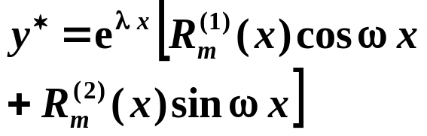

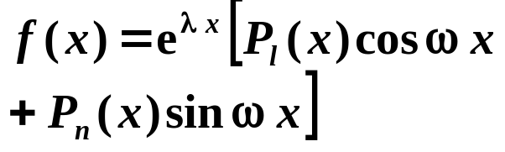


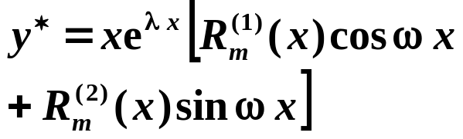
7.二阶常系数非齐次线性方程的特解
条件
λ不是特征根
λ是特征单根
λ是特征重根
.
.
.
.
.
.

Slide 11
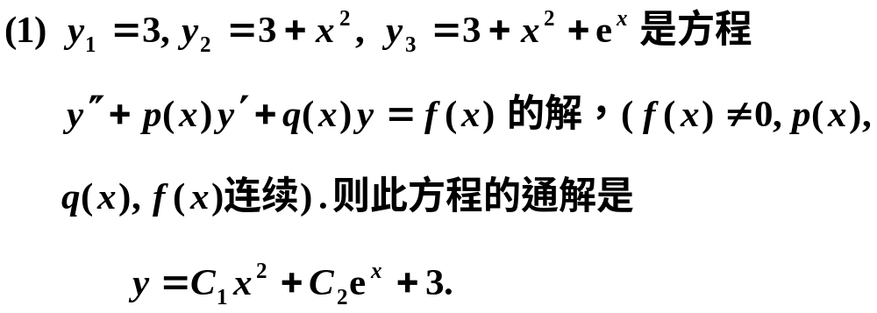
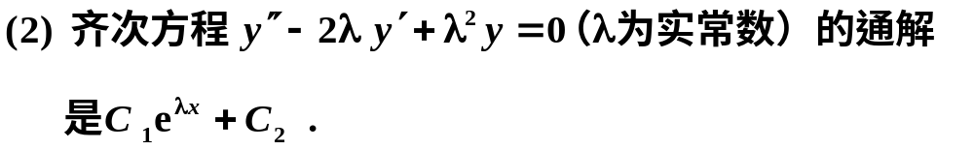
二. 例题与练习.
1. 判断是非（是：√；非：×）
√
( )
×
( )
×
( )
√
( )

Slide 12
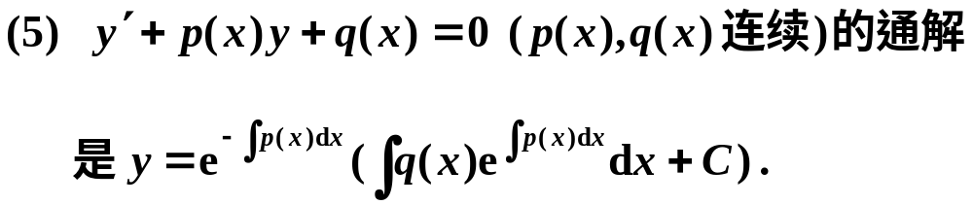


二. 例题.
与练习
1. 判断是非（是：√；非：×）
×
( )
√
( )
×
( )
√
( )
( )
×
.

Slide 13
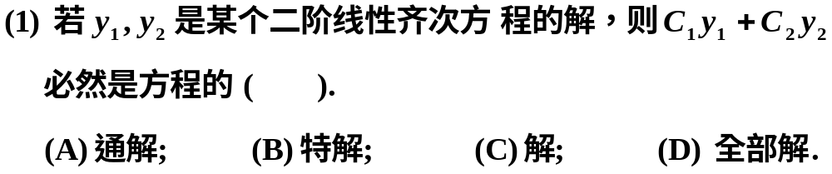
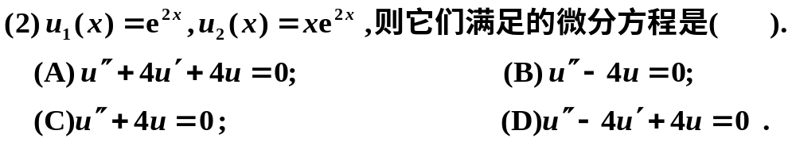
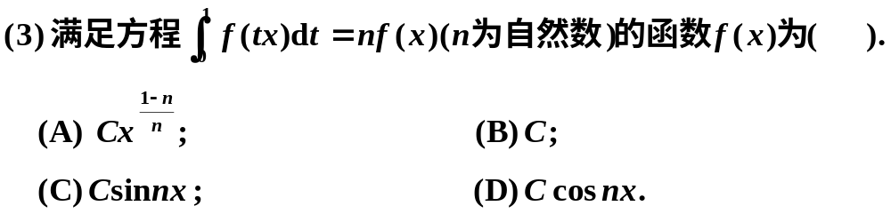
2. 选择题
C
D
A

Slide 14
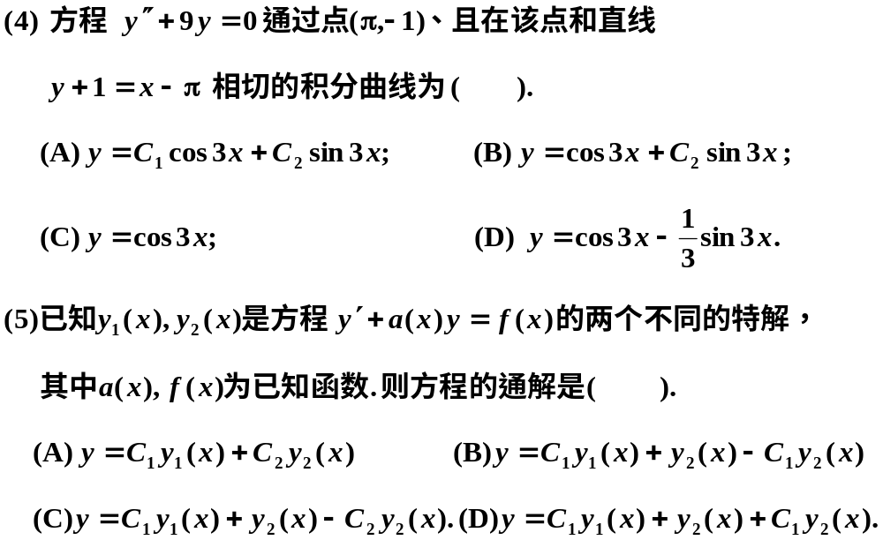
2. 选择题
D
B

Slide 15
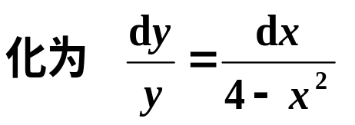

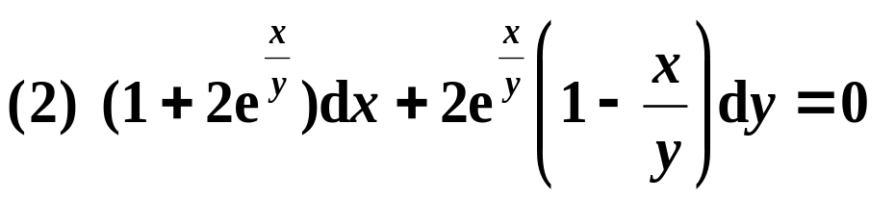
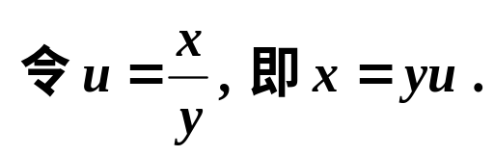

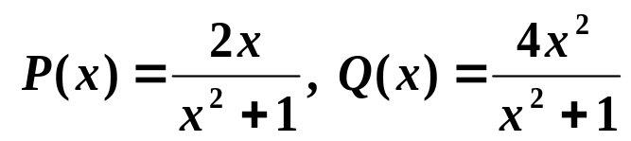
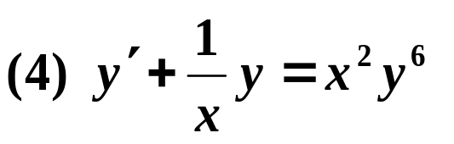
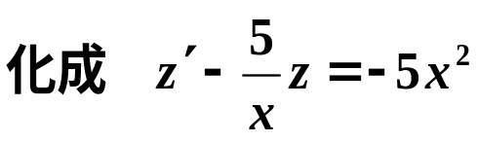
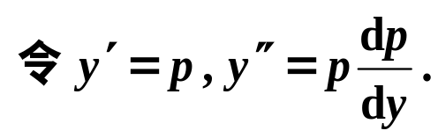





3. 判断方程类型并给出解法
可分离
.
.
.
.
.
齐次
.
.
一阶线性
伯努利，令z = y ^{–5}
高阶,不显含 x
二阶线性常系数
二阶线性常系数

Slide 16
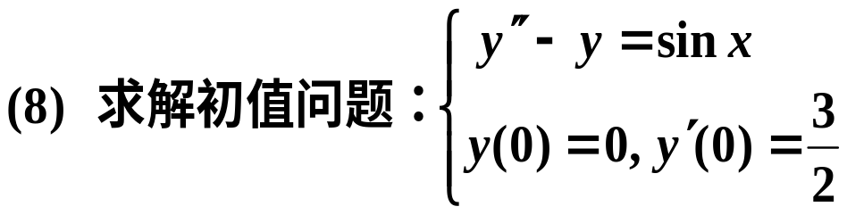






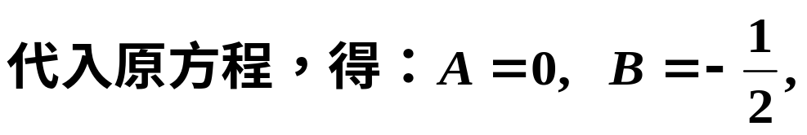
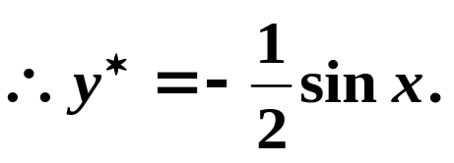
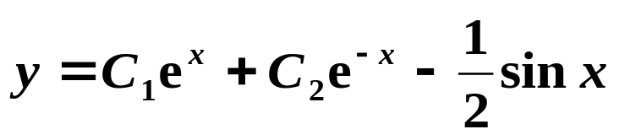

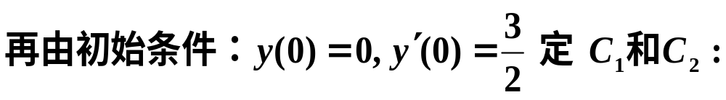

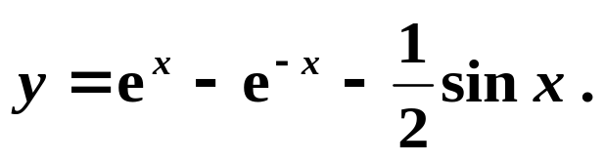

.
二阶线性常系数
.
.
解：
.
.

Slide 17








4. 综合练习

Slide 18




(4) 求
下列方程满足初始条件的特解:
(5) 构造一个二阶齐次线性微分方程，使它有解

Slide 19

.
谢 谢 使 用
返回首页
习题课

Slide 20




(1) 求以下方程的通解：
4. 综合练习解答
解：
“可”
.

Slide 21







2º
解：
.

Slide 22







3º
“齐”
解：
.

Slide 23








4º
解：
“不显含 x”
.
“可”

Slide 24






5º
解：
“一阶线性”
.

Slide 25






6º
解：
“全微分方程”
.

Slide 26










(2)
解：
y
.
L
P(x,y)
R
y
Q
x
–x
o
x

Slide 27







(3)
解：
.
.
.
.

Slide 28










(4)求下列方程满足初始条件的特解:
“伯努利方程”
.
解：

Slide 29









2º
解：
“可”
.

Slide 30





(5)
构造一个二阶齐次线性微分方程，使它有解
解：
.

Slide 31










(6)
解：
.
.

Slide 32






(6).
解：
.
y
(1,1)
dx =0
x =1
dy =0
0
y =0
(1,0)
x

